Slide 1
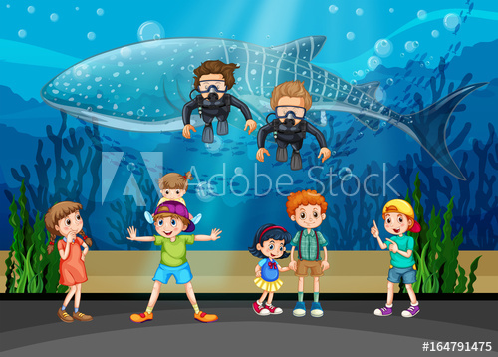
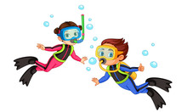
CALATORIE ÎN ADÂNCURI
https://www.youtube.com/watch?v=otK0oW9vEEU

Slide 2
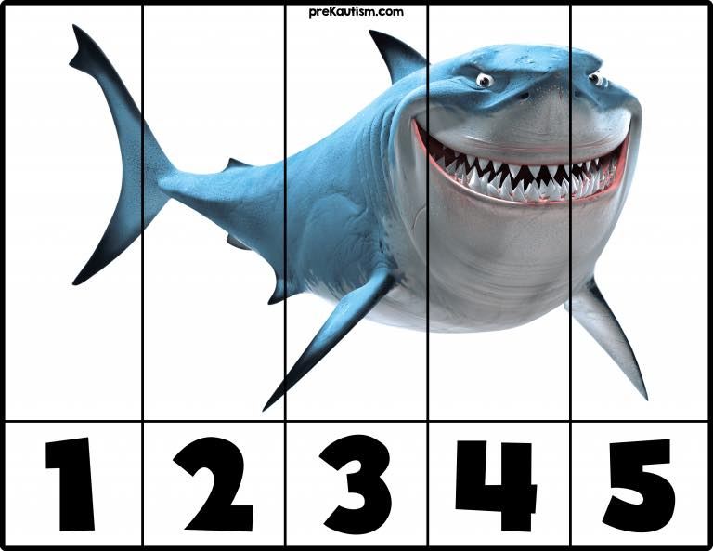
Descoperiți numele celui care păzește poarta de intrare în ADÂNCURI.
Citește cuvântul de pe verticală!
RADU
ELENA
CARMEN
HORIA
ION
NARCIS

Slide 3
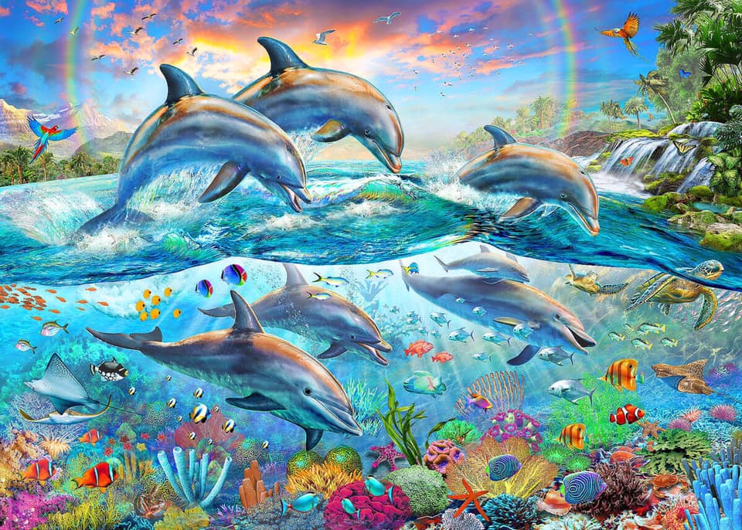
Câți delfini sunt în imagine?

Slide 4
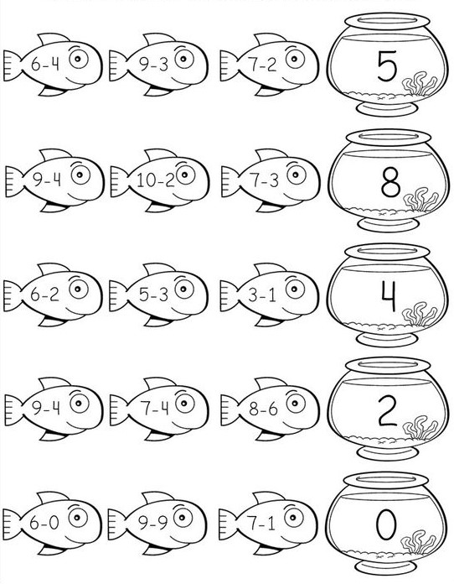


CALCULEAZĂ
RAPID ȘI BINE!

Slide 5
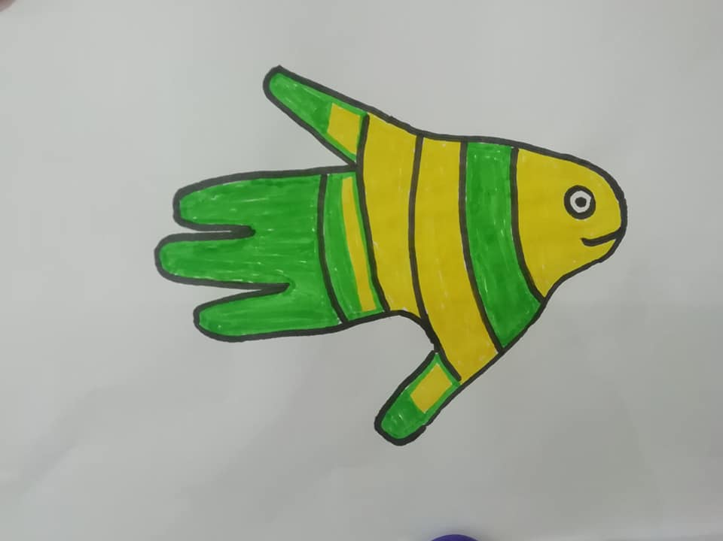
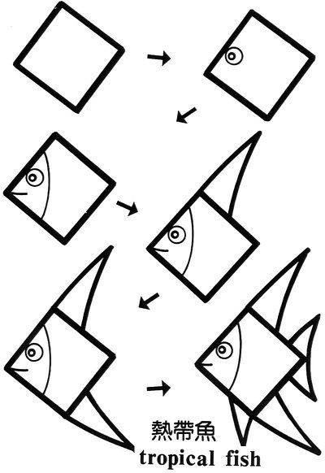
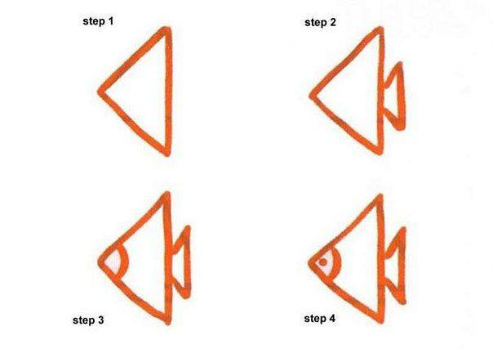

NE RELAXĂM PRIN DESEN!

Slide 6
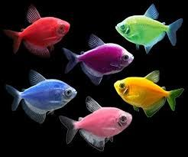
SĂ CITIM!
PEȘTE
PESCAR
BARCĂ
ALGE
VAPOR
MEDUZĂ

Slide 7
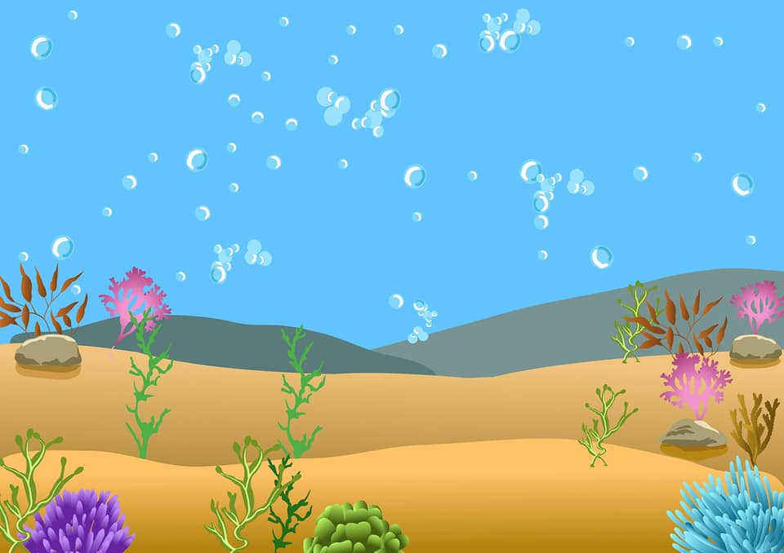
DESENEAZĂ CÂT MAI MULTE ANIMALE MARINE!
https://www.youtube.com/watch?v=xGTFTaDEc_0&t=33s

Slide 8
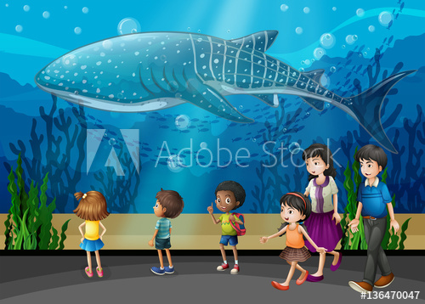


Cum vi s-a părut aventura în ADÂNCURI?

